Slide 1

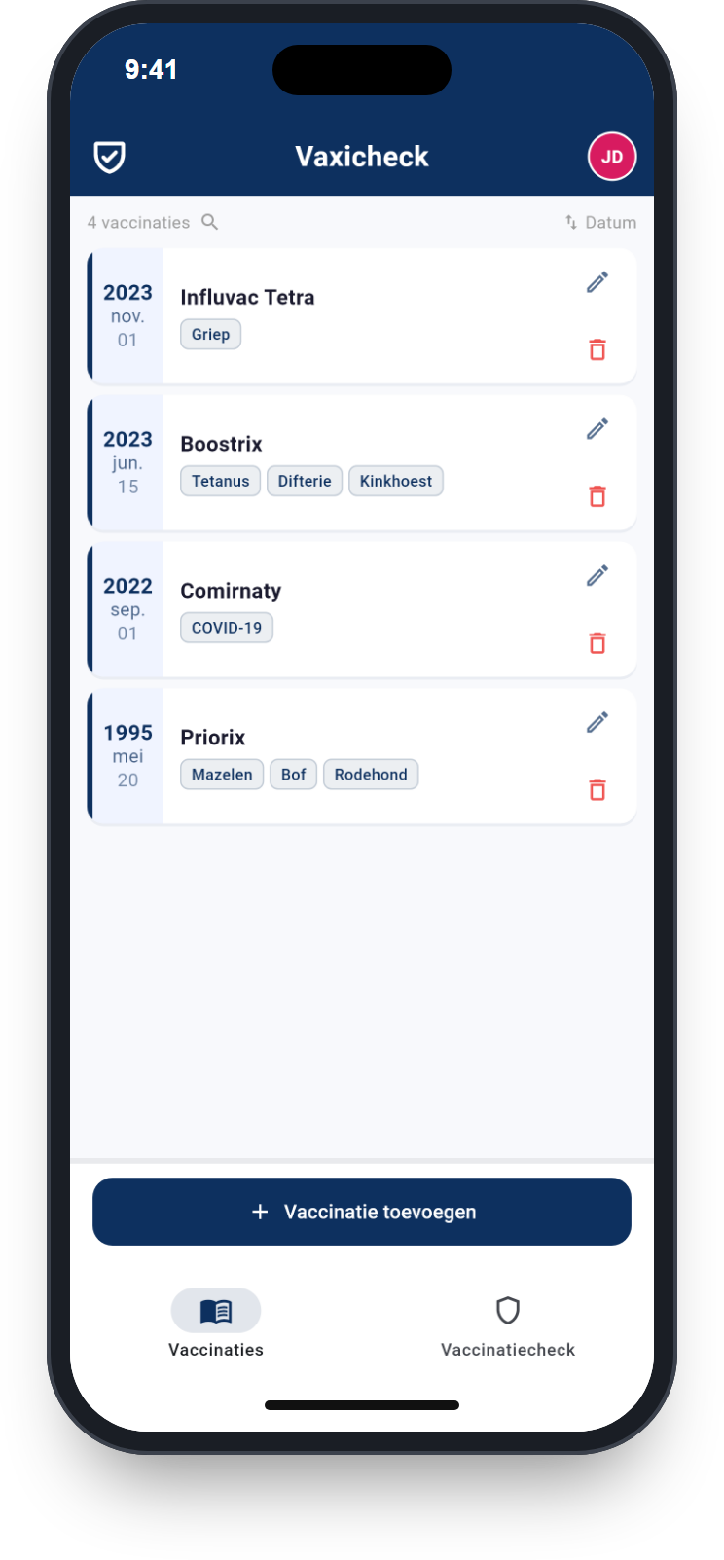







Vaxicheck
Gratis app voor iPhone en Android
Vaccinatiecheck met een foto
Met de gratis app worden vaccinaties snel via een foto herkend en overzichtelijk weergegeven.
Actuele adviezen
PDF-export
Vergeleken met actuele adviezen, zoals die van de STIKO – u ziet meteen welke vaccinaties ontbreken of een booster nodig hebben.
Alle vaccinaties als pdf, bijv. voor de huisarts of op reis.
Dataminimalisatie
Voor het hele gezin
Bruikbaar zonder uw naam, geen trackingtools, AVG-conform, alle gegevens altijd te verwijderen.
Meerdere profielen, optionele app-vergrendeling, pushherinneringen voor vaccinaties, in 43 talen.
Gratis downloaden
www.vaxicheck.com
Ontwikkeld in Keulen door MEDEPS, een spin-off van de Universiteit van Keulen.
Notes:
Vaccinatiecheck met een foto
Met de gratis app worden vaccinaties snel via een foto herkend en overzichtelijk weergegeven.
• Actuele adviezen: Vergeleken met actuele adviezen, zoals die van de STIKO – u ziet meteen welke vaccinaties ontbreken of een booster nodig hebben.
• PDF-export: Alle vaccinaties als pdf, bijv. voor de huisarts of op reis.
• Dataminimalisatie: Bruikbaar zonder uw naam, geen trackingtools, AVG-conform, alle gegevens altijd te verwijderen.
• Voor het hele gezin: Meerdere profielen, optionele app-vergrendeling, pushherinneringen voor vaccinaties, in 43 talen.
Gratis downloaden: www.vaxicheck.com
Ontwikkeld in Keulen door MEDEPS, een spin-off van de Universiteit van Keulen.

